Slide 1

Проєкт
“Герої нашого краю.”

Slide 2

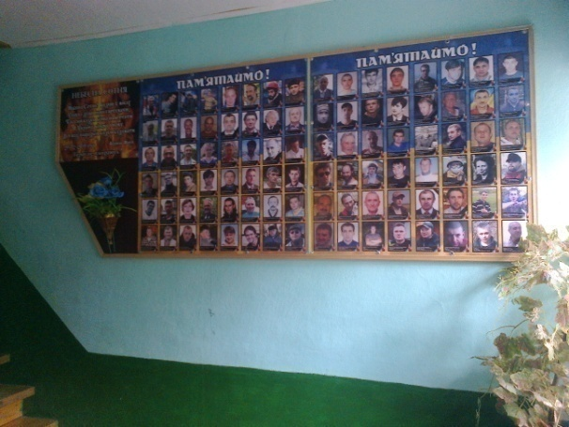
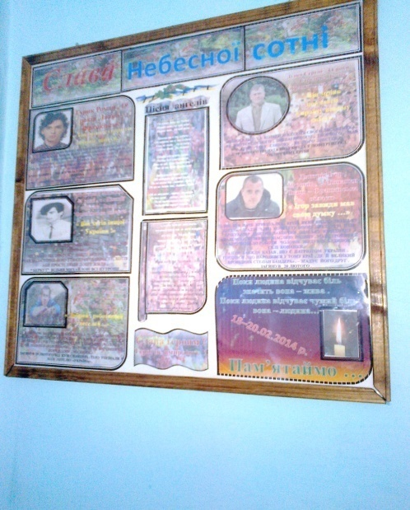
Патріотизм- серцевина людини, основа її активної позиції.
В. Сухомлинський.

Slide 3
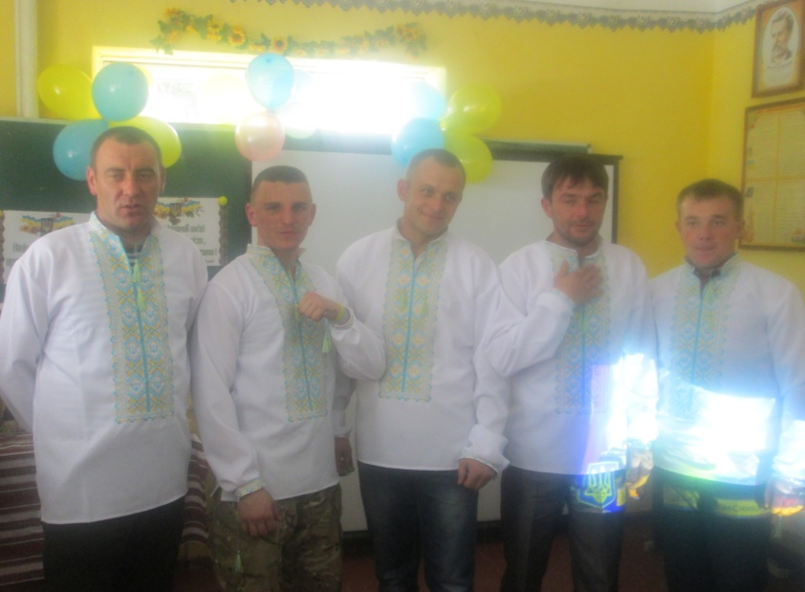
Автори: учні 9-10 кл.
Тип проекту:
за метою проектної діяльності:дослідницький;
за кількістю учасників:груповий;
за тривалістю: довготривалий.
Мета проекту:
сприяння вихованню у молодого покоління національно – патріотичних почуттів, утвердження у особистості національних та патріотичних цінностей;
формування в учнів школи патріотизму, поваги до за­хисників України;
формування в молоді самовідданості, активної громадянської позиції, особистої відповідальності і дієвості за долю та єдність країни;
формування та розширен­ня зв’язків волонтерів, воїнів АТО з учнівською мо­лоддю;
залучення молоді до активної участі в житті місцевої громади.
Завдання проекту:
- вивчити і дослідити інформацію про події в Україні 2013-2016р., зібрати матеріали про воїнів АТО нашого села; (Постанова Верховної Ради України від 12.05.2015.№373-VIII «Про вшанування героїв АТО»)
-розробити систему пошукової роботи з даної теми;
-надати моральну та матеріальну підтримку воїнам АТО;
- залучити до пошукової роботи учнів , батьків, громадськість села
-активізувати роботу педагогічного та учнівського колективу, органів учнівського самоврядування, батьківської громадськості з питань національно - патріотичного виховання;
- залучити до пошукової роботи учнів , батьків, громадськість села;
-навчитися співпрацювати з представниками влади та громадських організацій.
Акція
«Вишиванка для солдата.»

Slide 4
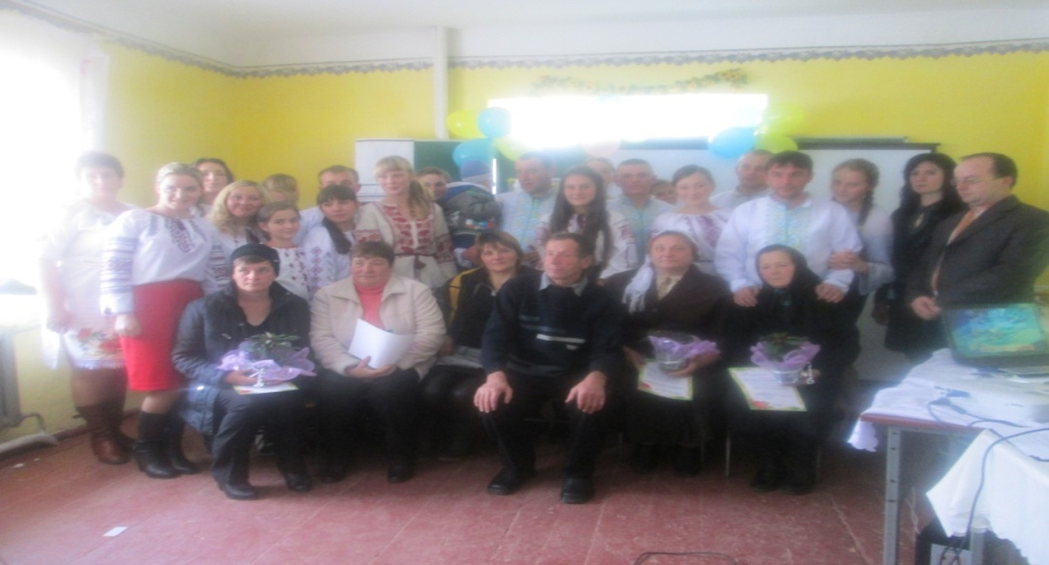
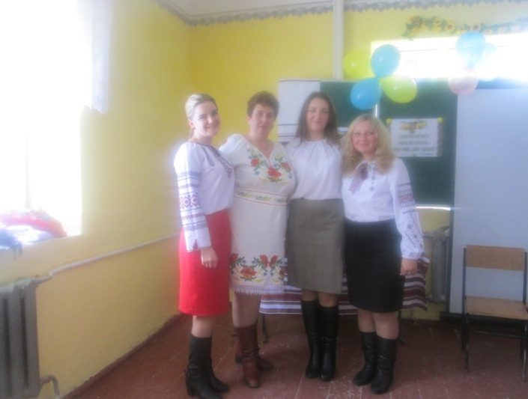
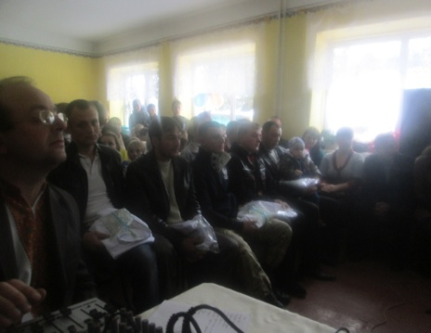
Загальношкільне свято «Герої для нас, як приклад.»

Slide 5
У Кривопільській ЗОШ I-III ст. урочисто відзначили День Гідності.
На свято запросили учасників АТО, колишніх учнів школи- Юрія Спіндзака, Андрія Сем’яна, Анатолія Грицюка, Михайла Якіб’юка та Дмитра Сумарука.
Приємно, що на урочистостях були й батьки захисників Вітчизни. Їм подяки за патріотичне виховання синів вручив заступник голови районної ради Іван Маківничук.
З вітальним словом виступив сільський голова
Ю. Ю.Стефурак.
Ще у вересні проведено загальношкільний благодійний ярмарок, де учні продавали фрукти та домашню випічку. За виручені гроші і кошти вчителів придбано вишиванки з національною символікою для бійців АТО. Хлопці із вдячністю прийняли подарунки та поспілкувалися з учнями. Щирі слова подяки, поезії, пісні, мультимедійні презентації залишуться надовго у спогадах гостей та організаторів свята.
Верховинські вісті №49 , 4 грудня 2015.

Slide 6
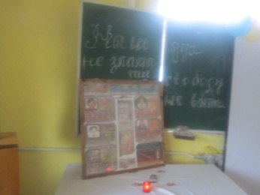

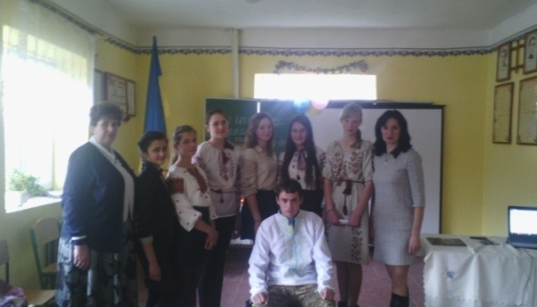
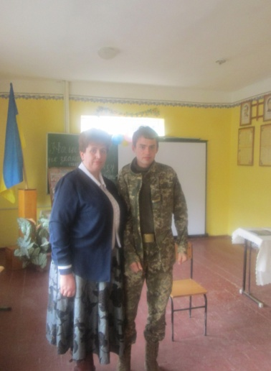
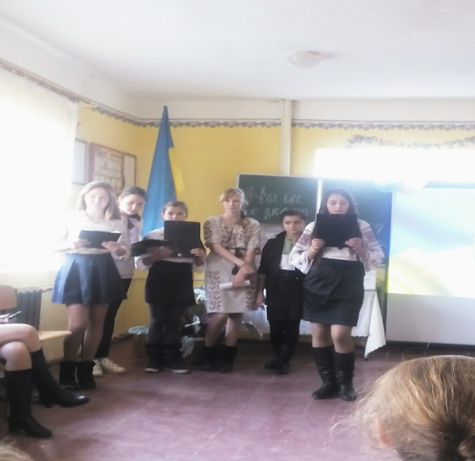
Свято до Дня Гідності і Свободи

Slide 7
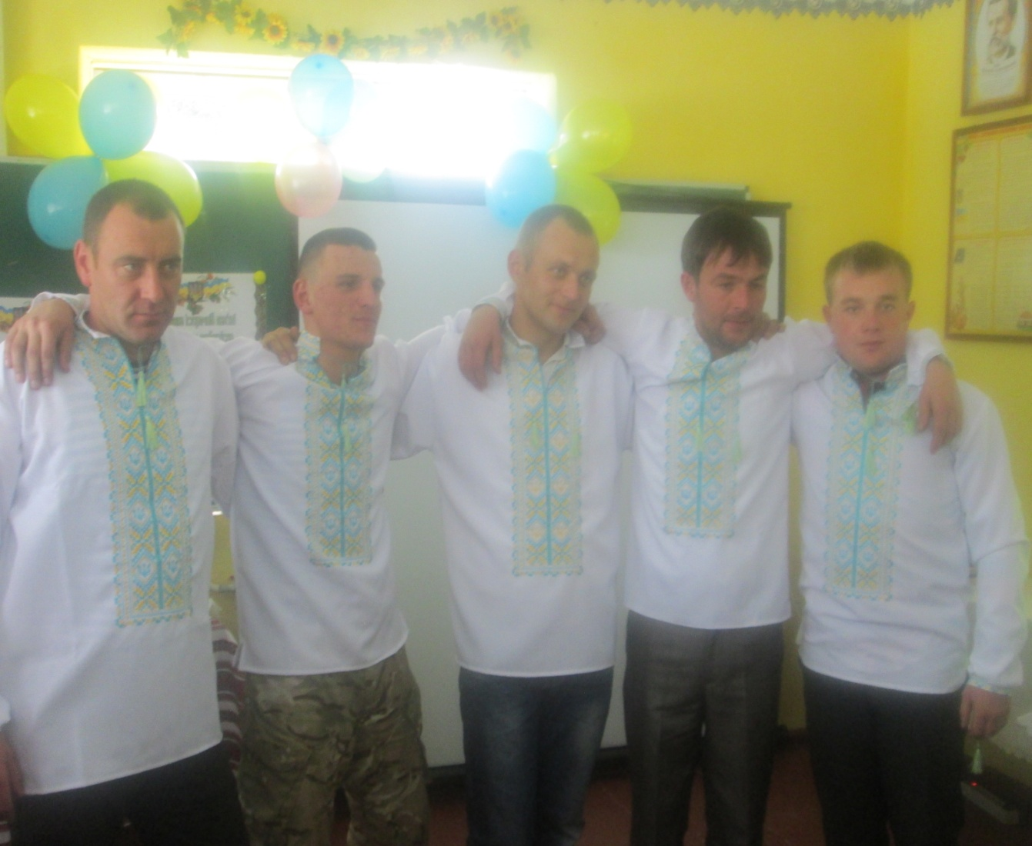
Якіб’юк Михайло

Slide 8
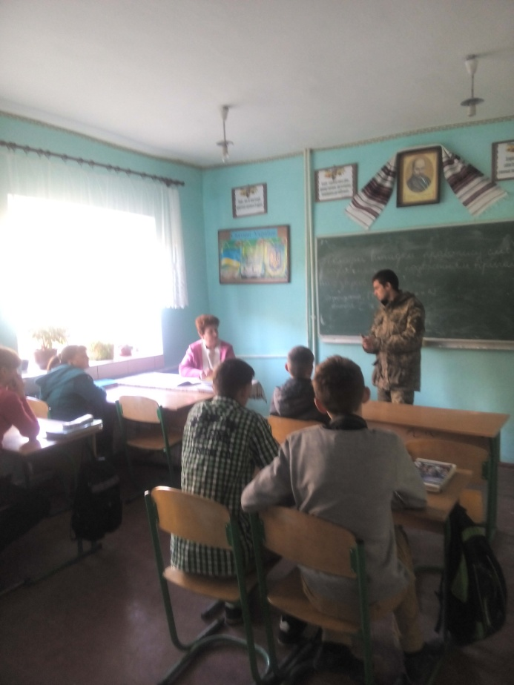
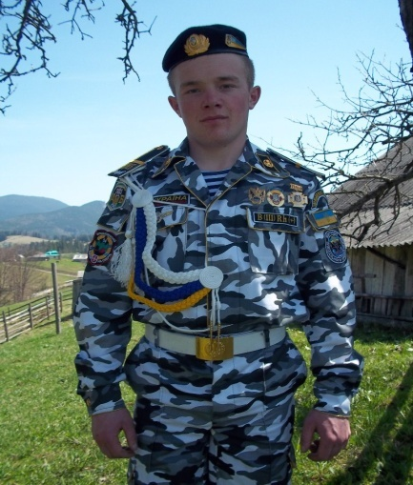
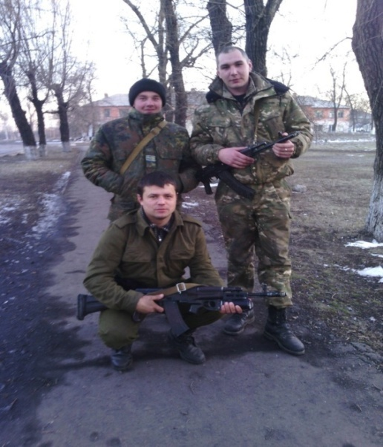
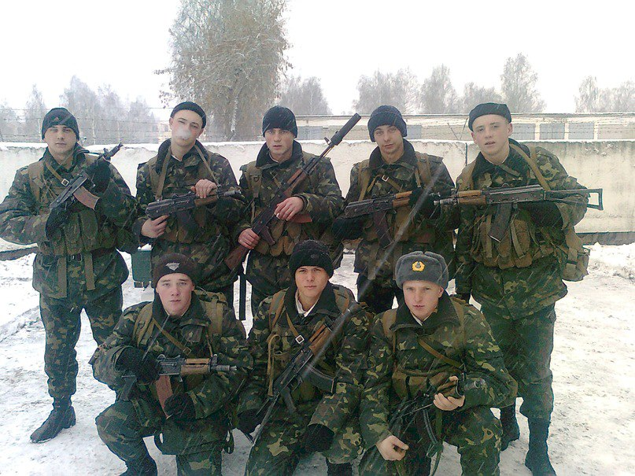
Спіндзак Юрій

Slide 9
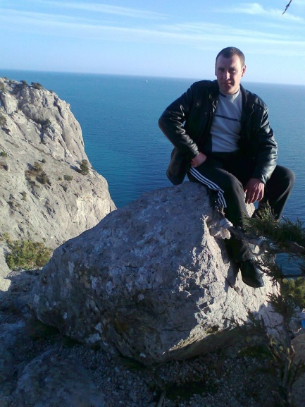
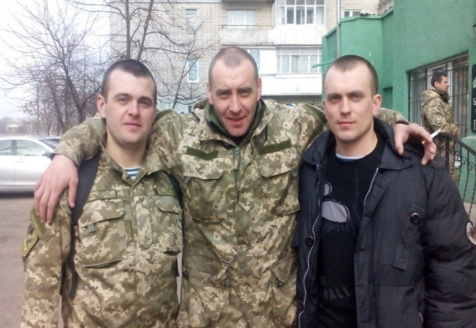
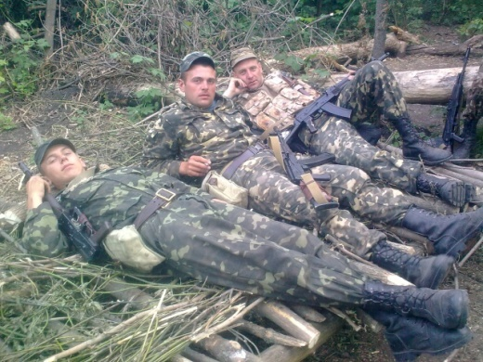
Сем’ян Андрій

Slide 10
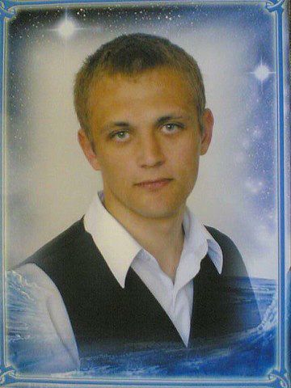
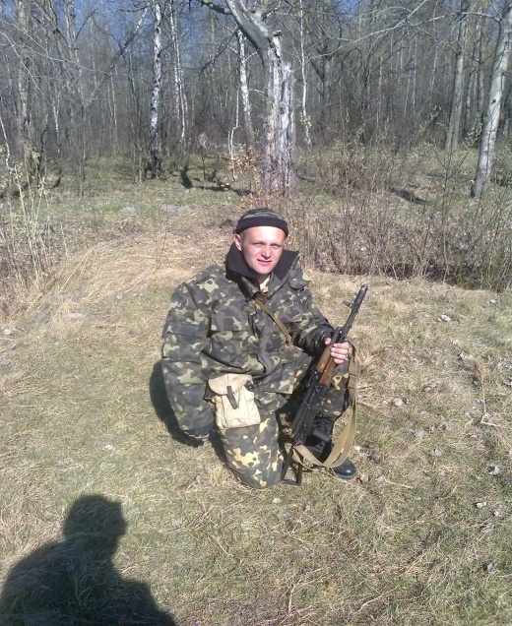
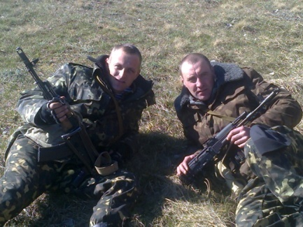
Грицюк Анатолій

Slide 11
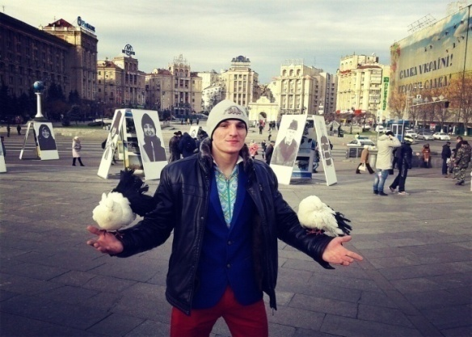
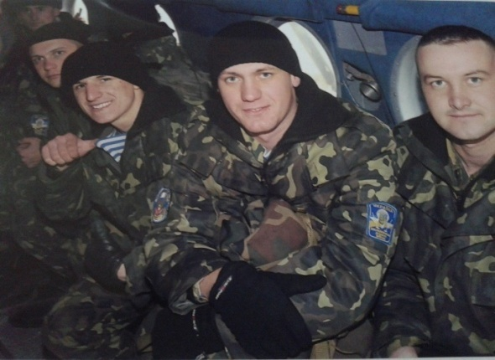
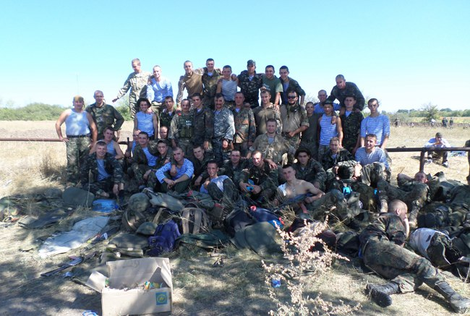
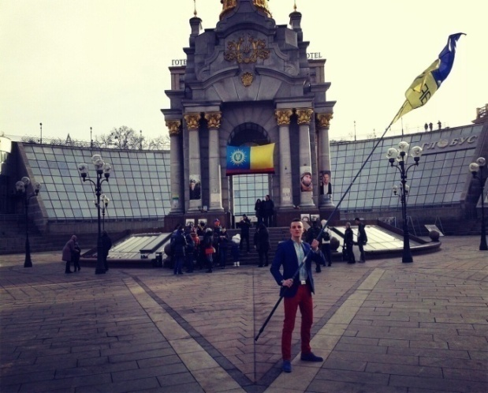
Сумарук Дмитро

Slide 12
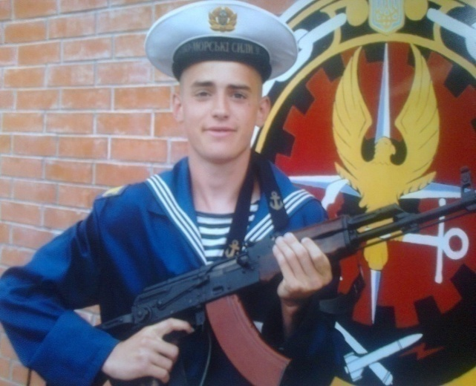
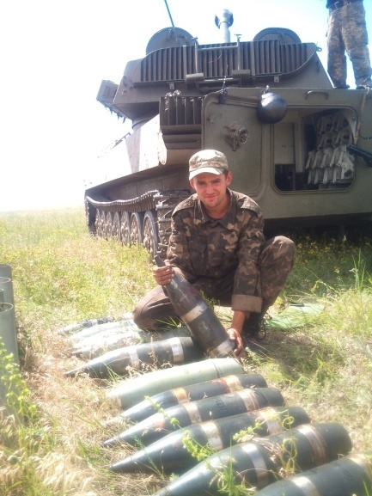
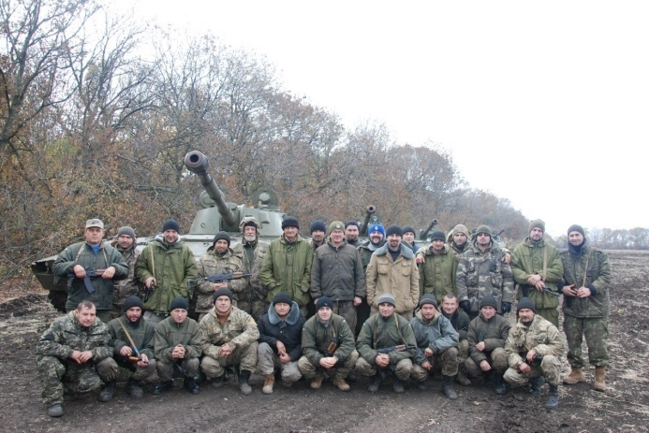
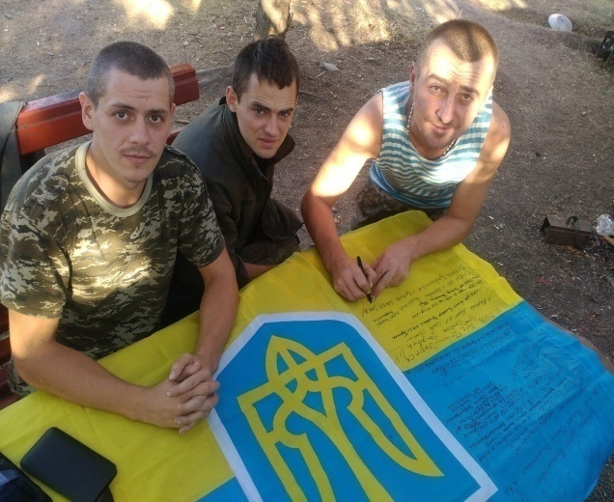
Юряк Петро

